Slide 1
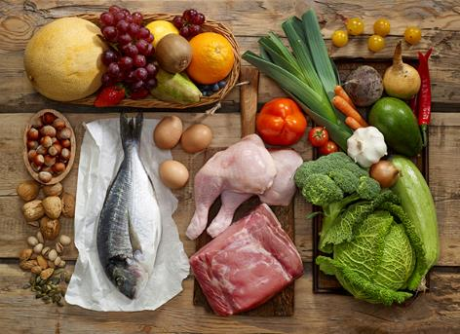
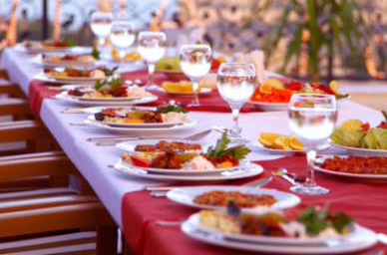
2° U.D.A., A.S. 2016/2017
“LA SOCIALITA’ ALIMENTARE”

Slide 2
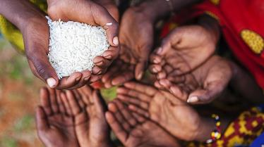
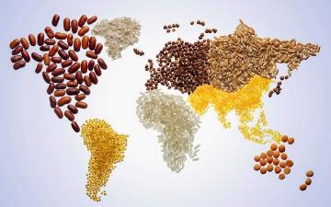
IL CIBO RICONOSCIUTO COME DIRITTO UNIVERSALE
L’art. 25 della Dichiarazione Universale dei diritti umani riconosce ad ogni individuo il diritto ad un tenore di vita sufficiente a garantire la salute ed il benessere proprio e della sua famiglia “con particolare riguardo all’alimentazione, al vestiario, all’abitazione…”.
L’alimentazione si inserisce, pertanto, senza possibilità di equivoci, tra i presupposti ineludibili della vita di ogni persona, costituendo la condizione base di un diritto che, complessivamente, viene indicato come buona salute, o, meglio, come benessere dell’individuo; diritto che praticamente ogni nazione dichiara di voler assicurare ai propri cittadini.
Attualmente, infatti, sono 110 i paesi del mondo che riconoscono il diritto alla salute nelle rispettive leggi fondamentali e ben 149 sono quelli che hanno ratificato il Patto internazionale sui diritti economici, sociali e culturali ICESCR 1966.
Per poter parlare di alimentazione sana occorre, pertanto, chiarirsi le idee su quel che significa diritto alla salute, un diritto di cui, per la prima volta, si è parlato nella carta costituzionale della Organizzazione mondiale della sanità, successivamente riaffermato nel 1978 con la Dichiarazione di Alma Ata e quindi nel 1998, con la Dichiarazione sulla salute mondiale adottata dall’OMS.

Slide 3
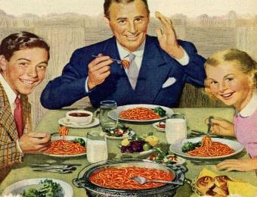
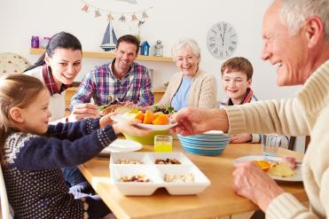
MA IL CIBO HA SVOLTO UN’IMPORTANTE FUNZIONE SIA NELLA STORIA CHE NELLA SOCIALITA’
Il cibo ha rivestito un ruolo centrale nella storia dell'umanità. Nel Medioevo, periodi di abbondanza si alternano a periodi di carestia. Vige nella società di quel tempo, un forte senso di insicurezza, di precarietà e di paura che crea un particolare atteggiamento nei confronti del cibo. I religiosi possono mangiare ma si auto reprimono, i ricchi utilizzano il cibo come status symbol, i poveri muoiono di fame. Ogni contesto sociale ha le proprie regole, richiede ed esige una diversa alimentazione, una diversa presentazione, un diverso approccio con il cibo e con lo stare a tavola.

Slide 4
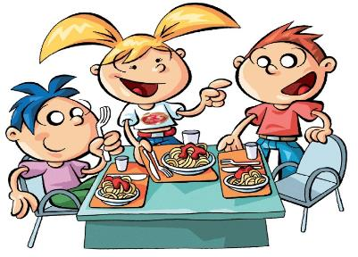
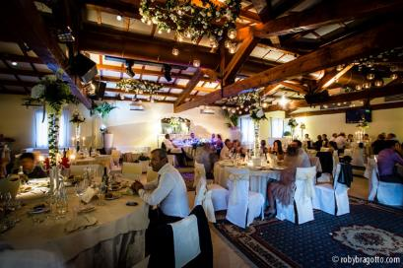
Tra i momenti in cui le persone passano del tempo insieme, cioè socializzano, mangiando, vi sono alcune situazioni tipiche. Tra queste vi è quella cerimoniale. In questo caso il pasto è un’occasione di incontro per membri di una famiglia che hanno poche opportunità di vedersi. Una seconda situazione tipica è la condivisione del pasto all’interno di un nucleo familiare. Si tratta, come noto, di uno dei momenti di socializzazione più significativi per la vita familiare, anche perché esso è spesso l’unico in cui tutta la famiglia può riunirsi. Tale fatto è giustamente considerato molto importante per la coesione familiare. Un terzo tipo di pasto collettivo frequente tra i bambini e i ragazzi è quello consumato presso le mense scolastiche. A scuola il pasto è condiviso con i propri compagni e i propri insegnanti, ed entra a far parte dell’attività scolastica vera e propria.

Slide 5
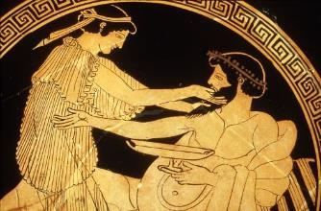
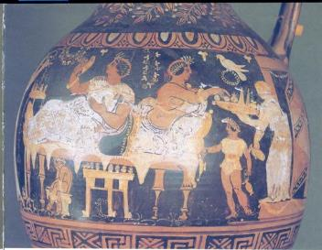
La condivisione del pasto a sparta
Tutti i cittadini dovevano radunarsi per consumare in comune le vivande prescritte dall’ordinanza e lo stesso pane: vietato pranzare a casa distesi su coperte sontuose e con ricche tavole. A mensa sedevano in gruppi di quindici, poco più poco meno, e ciascuno dei commensali portava ogni mese un medimno di farina, otto congi di vino, cinque mine di formaggio, due mine e mezzo di fichi e in più una modicissima somma in danaro per le pietanze. I conviti pubblici erano frequentati anche dai ragazzi, che vi erano condotti come a una scuola di sobrietà; là ascoltavano discussioni politiche e vedevano esempi viventi di libertà, là si abituavano a divertirsi e burlare senza essere scurrili e a lasciarsi burlare senza risentirsi.

Slide 6
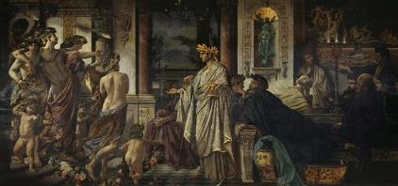
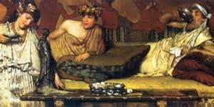
Le regole del simposio greco
Il simposio è il momento in cui i convitati, riuniti a banchetto, bevono vino, cantano, scherzano, discutono di qualsiasi argomento, anche se il tema privilegiato è l’amore, seguito dalle opinioni politiche. Era allietato da giovani (uomini o donne, che non partecipavano attivamente, ma servivano i convitati e li intrattenevano) che cantavano, accompagnando le loro elegie con il suono del flauto. Di forte importanza all’interno del simposio era sicuramente il vino, in quanto era la bevanda principalmente servita, e permetteva numerosi e allegri brindisi. Ma questa semplice bevanda aveva una molteplicità di significati, oltre al fatto che c’era un vero e proprio “codice” di regole riguardo al modo di berla, una sorta di antenato dell’odierno galateo.

Slide 7
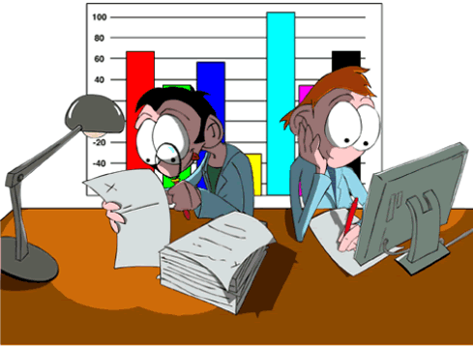
Ma quanto bevono i giovani d’oggi?
Attraverso un’indagine statistica abbiamo rilevato dei dati che stabiliscono quanto bevono i giovani di una classe di seconda superiore.

Slide 8
Modalità | Frequenza
SI, 67% | 10
NO, 33% | 5
QUANDO TI CAPITA DI BERE?
Modalità |  | Frequenza
DURANTE I PASTI |  | /
FUORI I PASTI, 70% |  | 7
ENTRAMBI, 30% |  | 3

Slide 9
QUANTO BEVI?
Modalità | Frequenza
POCO, 40% | 4
MEDIO, 50% | 5
MOLTO, 10% | 1
Modalità | Frequenza
LUN-GIO | /
WEEKEND, 90% | 9
ENTRAMBI, 10% | 1

Slide 10
Modalità | Frequenza
BIRRA, 35% | 9
VINO, 19% | 5
COCKTAIL, 27% | 7
SUPERALCOLICI, 15% | 4
ALTRO, 4% | 1
QUESTI DATI SULL'ALCOOL EVIDENZIANO CHE IL 67% CIOE' 10 ALUNNI SU 15 BEVONO, CHE IL 70% BEVE FUORI PASTI, CHE IL 90% BEVE NEL WEEK-END E CHE IL 41% BEVE BIRRA.

Slide 11
I pasti e le portate cambiano molto da una nazione all’altra. I cibi locali caratterizzano il territorio e i loro abitanti. Nelle prossime diapositive vedremo come sono caratterizzati i pasti nei paesi stranieri…

Slide 12
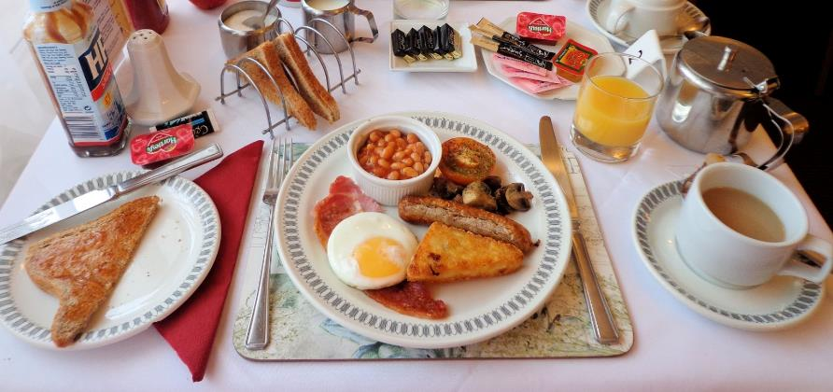
BRITISH MEALS

Slide 13
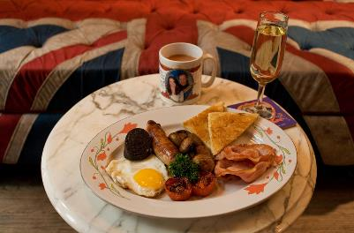
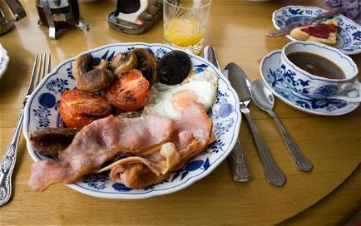
Breakfast
Breakfast is the most important meal of the day, as it gives us the energy to make a start in the morning. The typical English breakfast consist of cereals, bacon and eggs, fruit juice, coffee or tea and toasted bread, butter and marmalade or jam. It may also include a fish dish.
The traditional “bacon and eggs” is often accompanied by mushroom, tomatoes, beans and sausages.

Slide 14
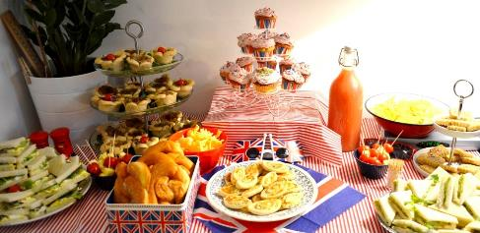
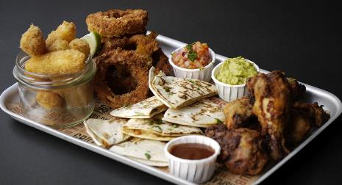
Brunch
“Brunch” is a meal which is in between breakfast and lunch, as it name suggest.
It consist of all typical English breakfast dishesh with the addition of cold meats, cheese, savoury cakes and fresh fruit.

Slide 15
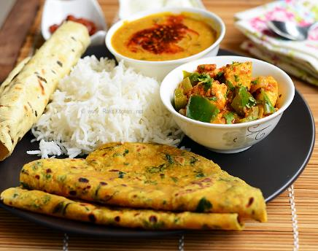
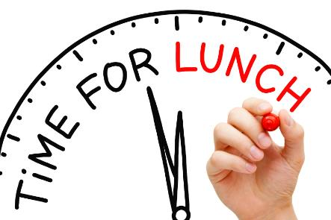
Lunch
Lunch is served in the middle of the day, so it should be light and easy to digest.
Lunch generally consist of a first course based on pasta or rice, a second one based on meat, fish or eggs accompanied by vegetables or salads.

Slide 16
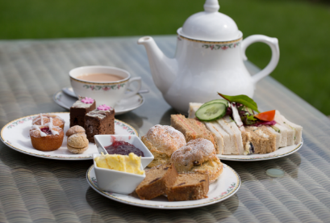
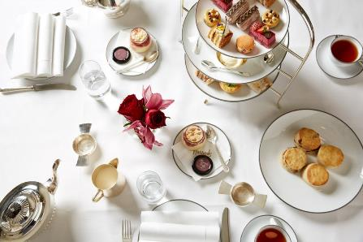
Afternoon Tea
Great Britain is famous for it’s tradition of drinking tea.
Tea can become a real meal when it is accompained by the traditional pastries and cakes.

Slide 17
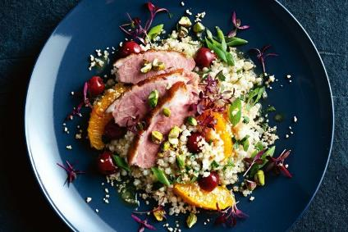
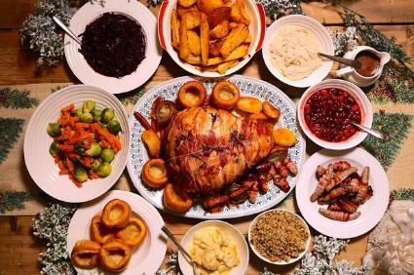
Dinner
Dinner is the main meal of the day. It consist of three, four or five courses, from starter to dessert.

Slide 18
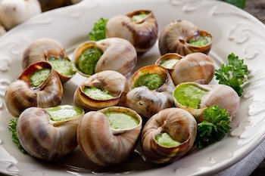
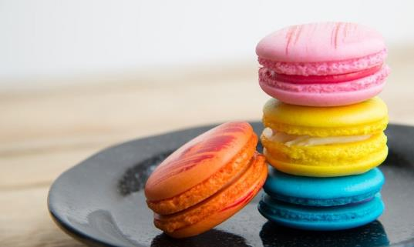
COURS DE FRANCAIS

Slide 19
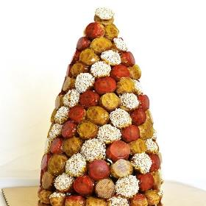
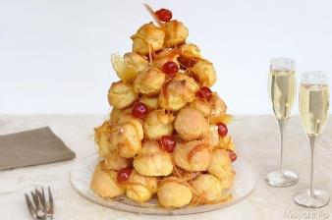
CROQUEMBOUCHE
Il est une pyramide de choux à la crème en peluche avec une crème douce, crème ou fouetté, attaché et enveloppé de caramel, tire son nom de « Croque en bouche » dont la traduction serait « que Crocca dans la bouche ». Il est un important doux, dramatique (les choux à la crème de cône peut être jusqu'à 1 mètre de hauteur) et le goût particulier et est habituellement préparé pour des occasions spéciales comme les mariages, les baptêmes et les fêtes comme Noël.

